Slide 1

MONASTERIO NAMDROLING
BYLAKUPPE · KARNATAKA · INDIA

Slide 2
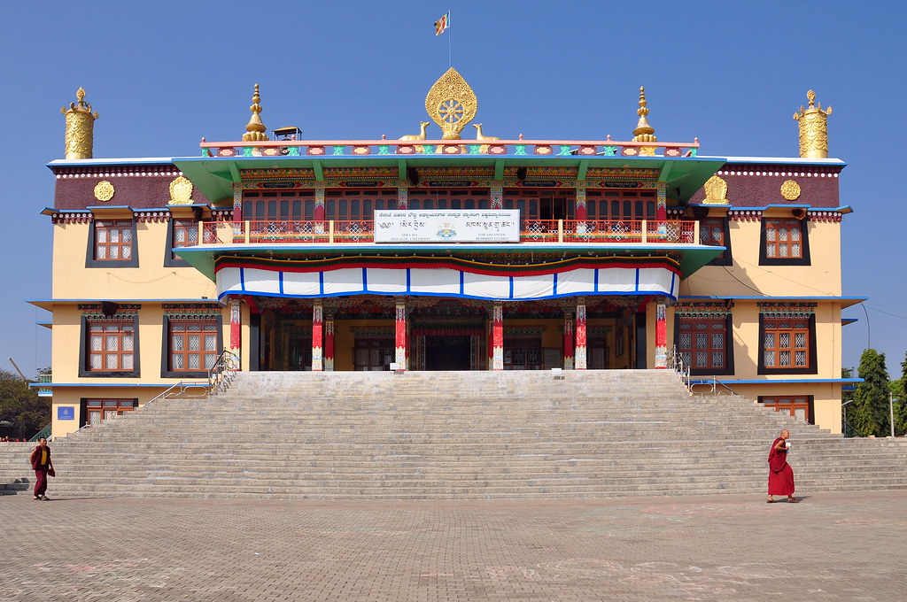
Notes:
2

Slide 3
El Monasterio Namdroling es el centro de enseñanza más grande de la Ñingma linaje del budismo tibetano en el mundo. Situado en Bylakuppe , parte del distrito Mysuru del estado de Karnataka , el monasterio es el hogar de una sangha comunidad de más de cinco mil lamas de ambos sexos, una escuela secundaria llamado Yeshe Wodsal Sherab Raldri Ling, un colegio religioso y el Hospital. El monasterio fue establecido por el sostenedor del trono 11 del linaje Palyul, Su Santidad Drubwang Padma Norbu Rinpoche, en 1963, después de su 1959 la salida del Tibet como la segunda sede del Monasterio Palyul, uno de los seis grandes monasterios nyingmapa madre de Tíbet antes de la anexión .
El nombre completo del monasterio es Thegchog Namdrol Shedrub Shechen, llamado "Namdrolling o Namdroling" para abreviar. Su estructura inicial fue un templo construido a partir de bambú, que cubre un área de aproximadamente 7,4 m2. Tallada en la selva que el gobierno de la India generosamente concedió a los exiliados tibetanos, desafíos iniciales incluían elefantes arrasa y otros peligros tropicales.
El Monasterio alberga varias ceremonias anuales. De particular interés es año nuevo tibetano (Losar), basado en el calendario lunar; fechas no son estáticas, sino que por lo general ocurre en los meses de febrero o marzo. Los anfitriones monasterio tradicionales Bailes Lama, de gran tamaño Thankga que cuelgan de los lados de los edificios, así como procesiones solemnes en todo el recinto del monasterio que abarca aproximadamente dos semanas.

Slide 4
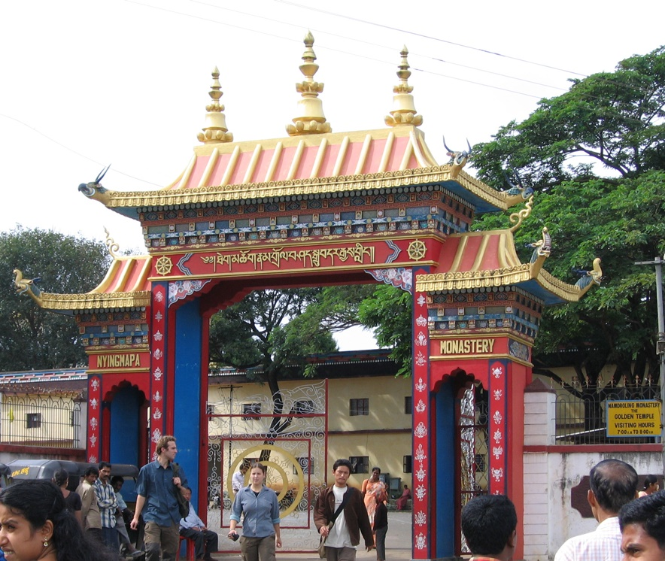

Slide 5
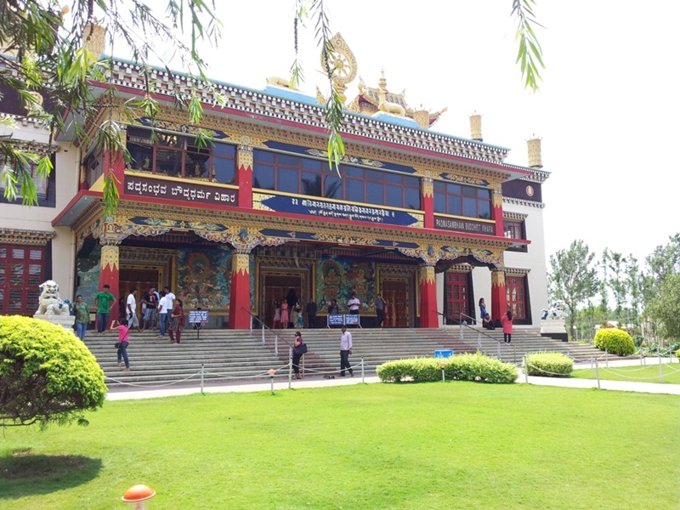
Notes:
5

Slide 6
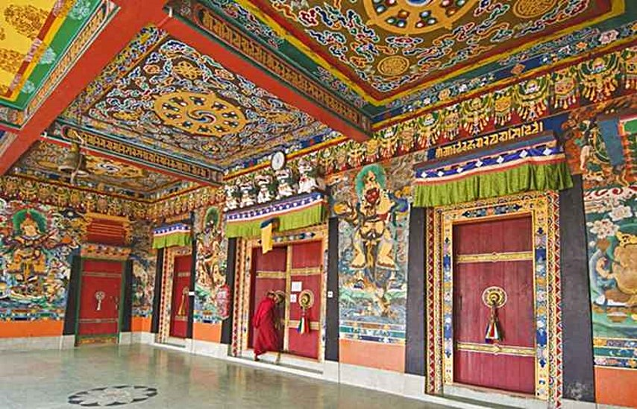

Slide 7
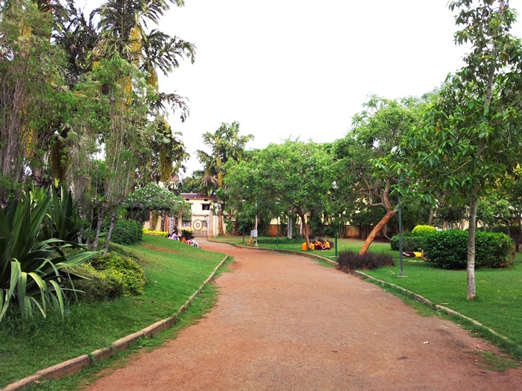

Slide 8
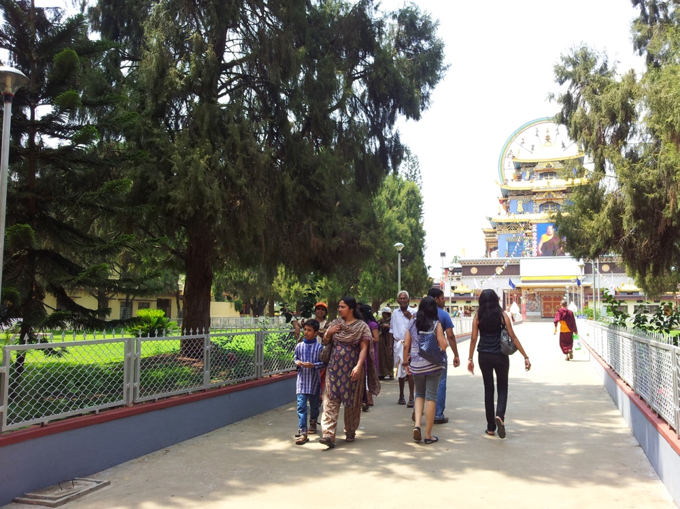

Slide 9
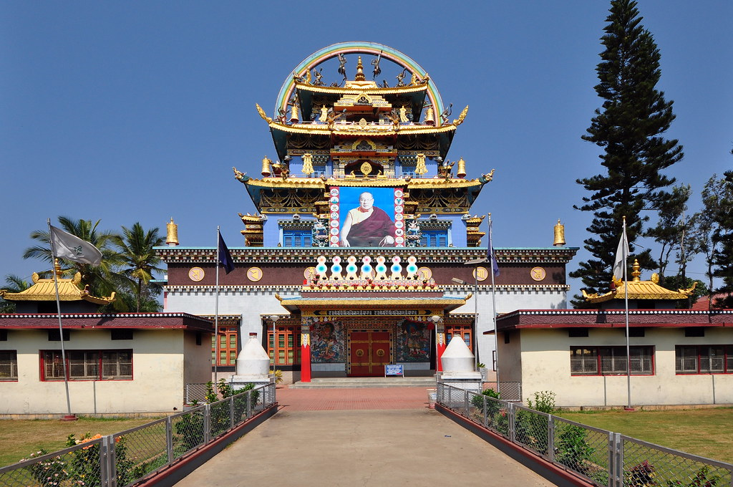

Slide 10
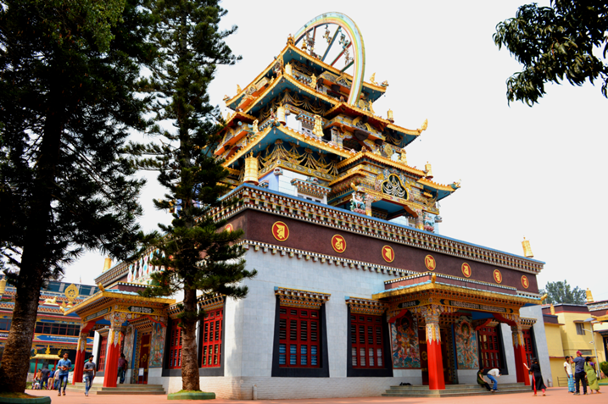

Slide 11
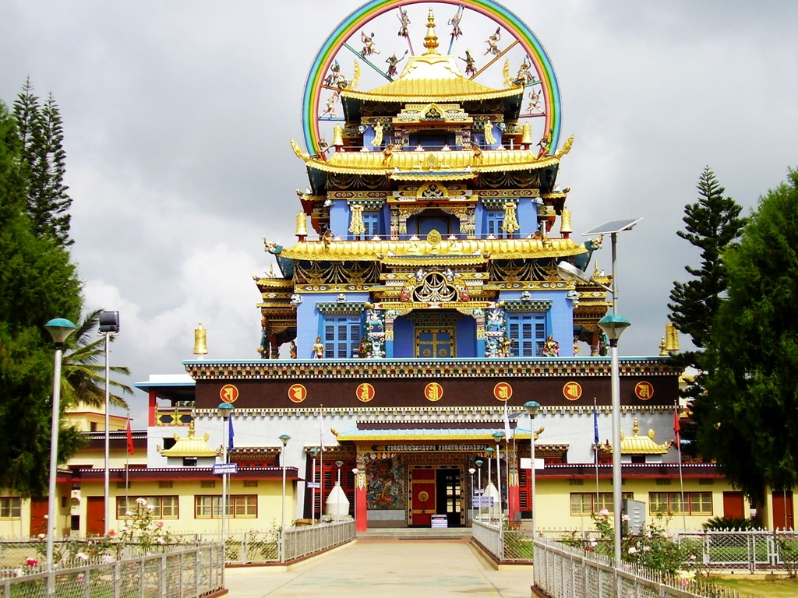

Slide 12
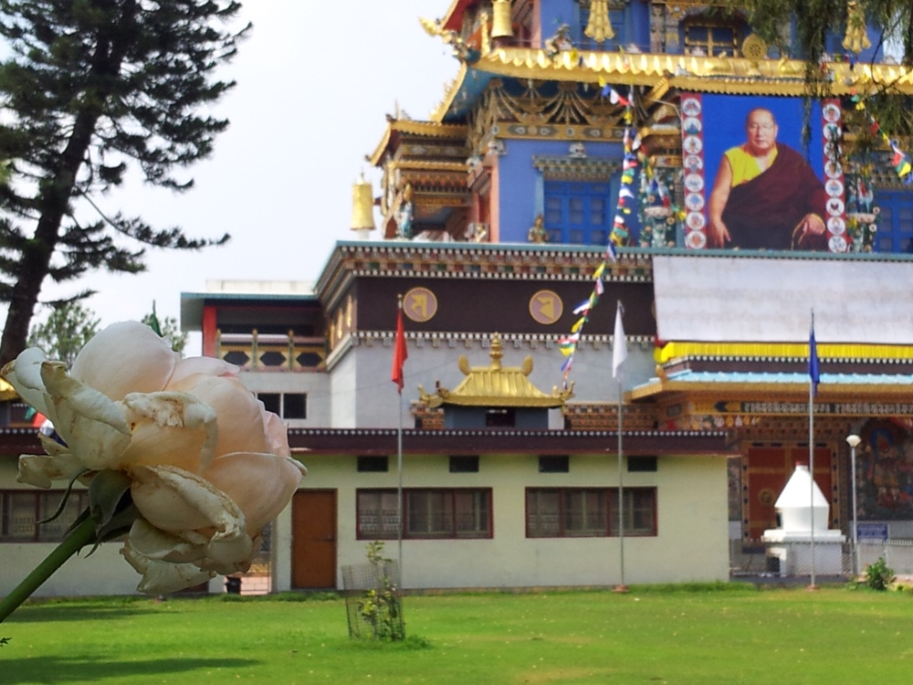

Slide 13
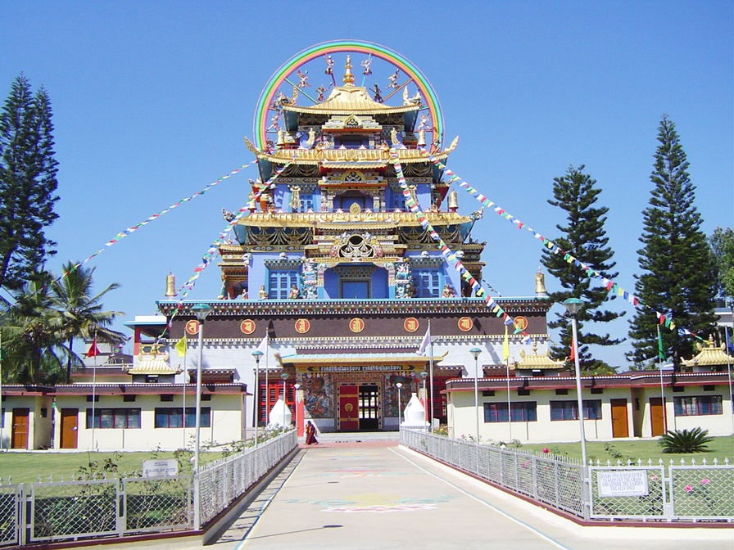

Slide 14
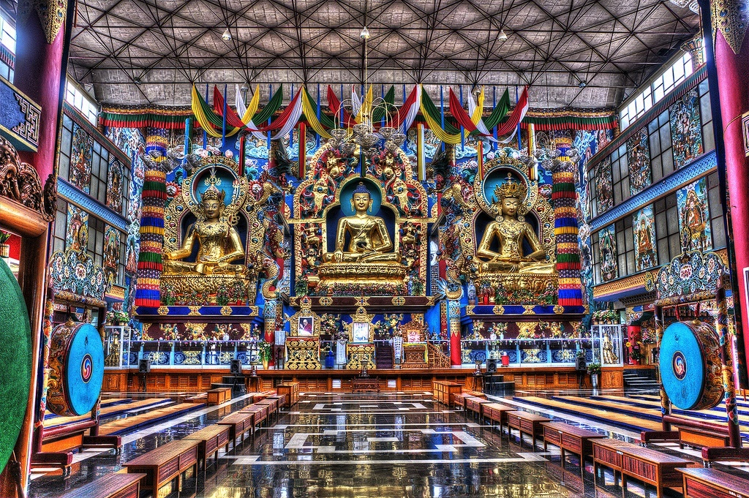

Slide 15
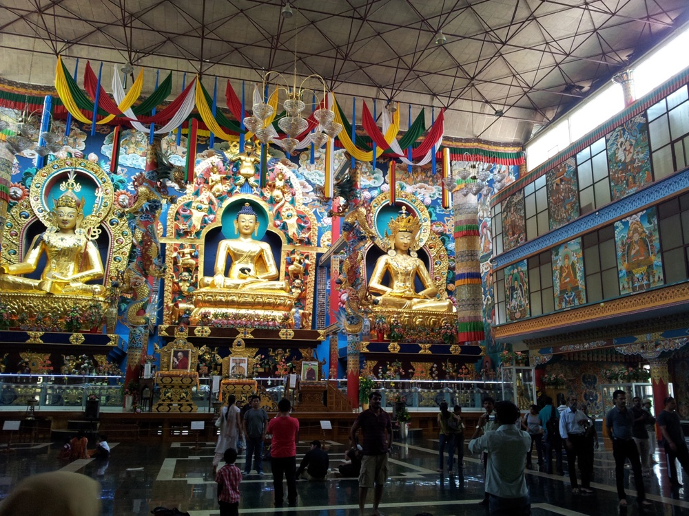

Slide 16
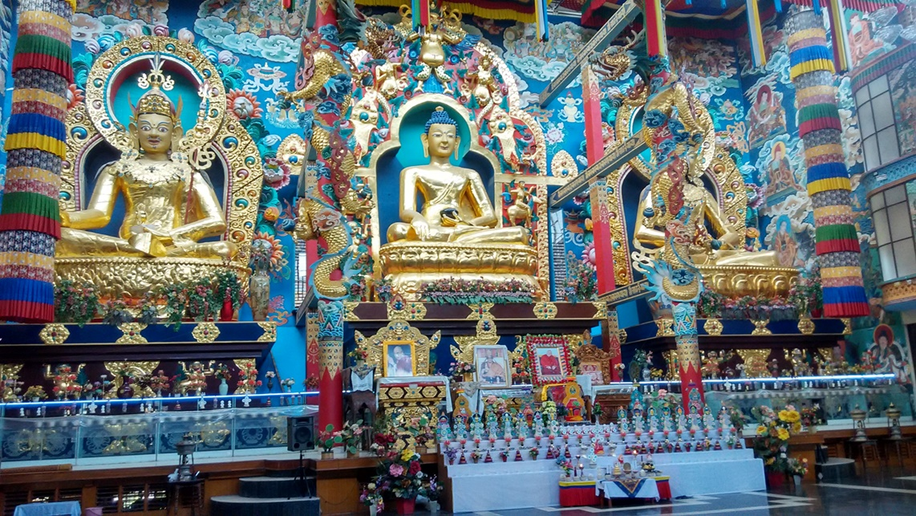

Slide 17
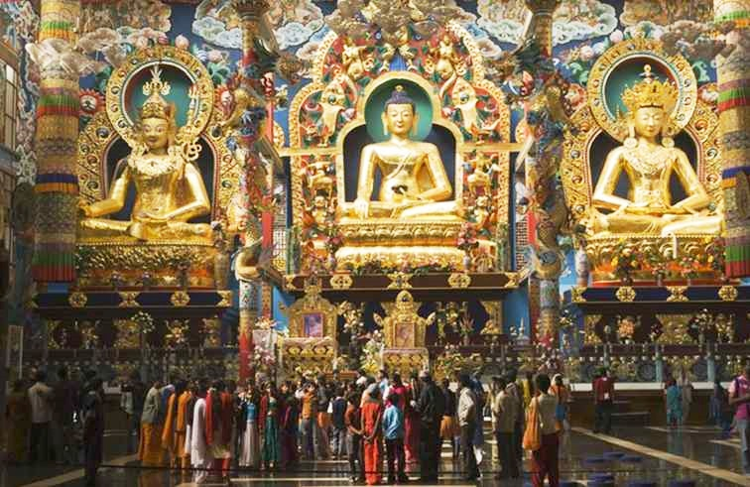

Slide 18
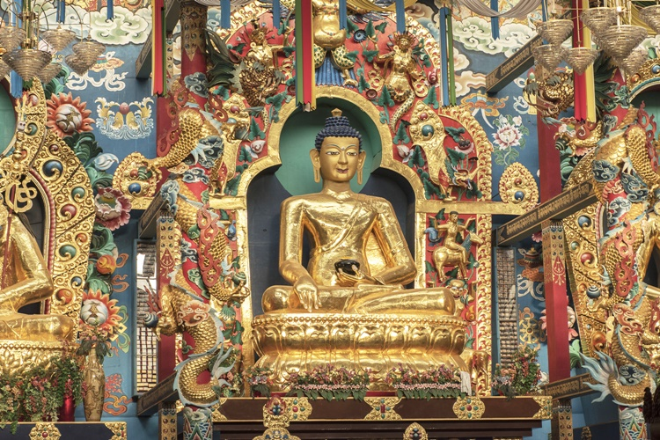

Slide 19
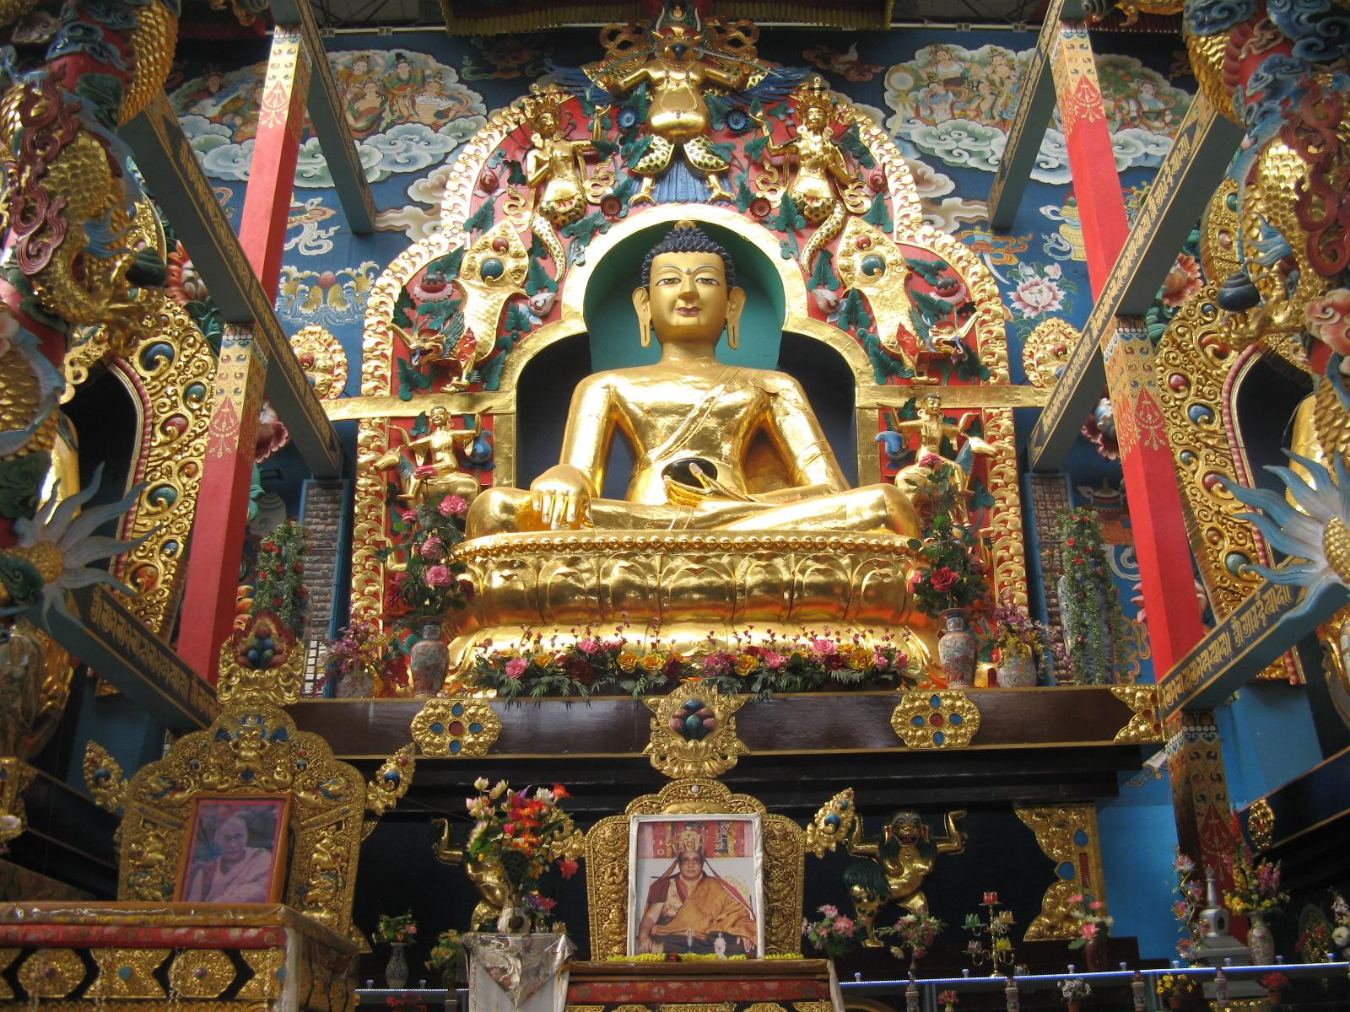

Slide 20


Slide 21
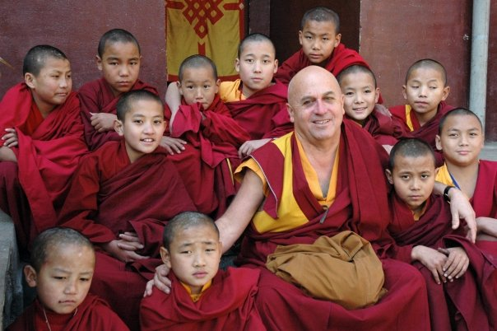

Slide 22


Slide 23
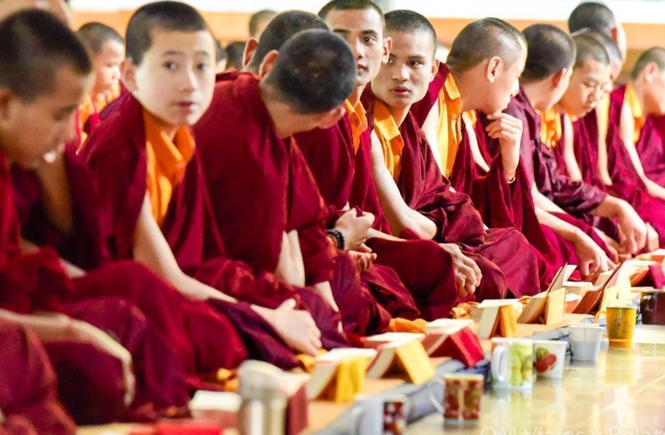

Slide 24
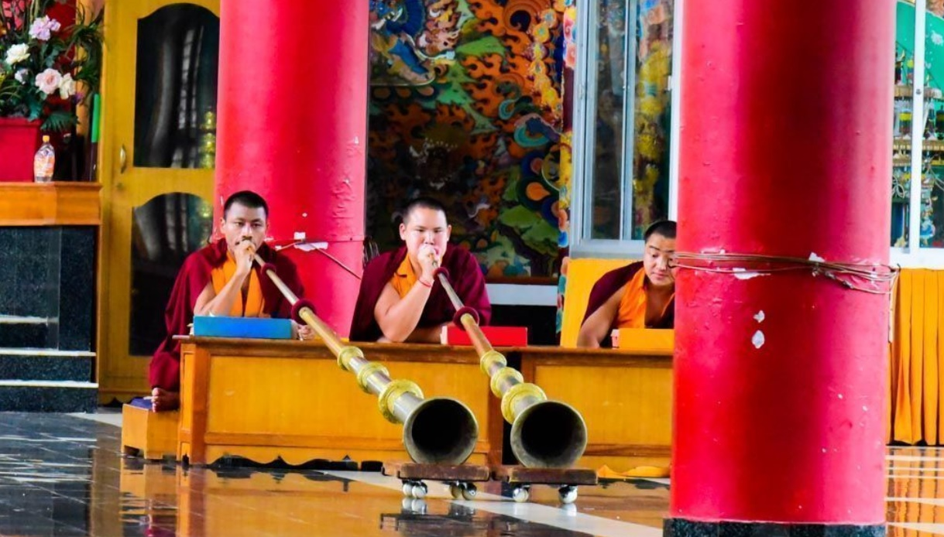

Slide 25
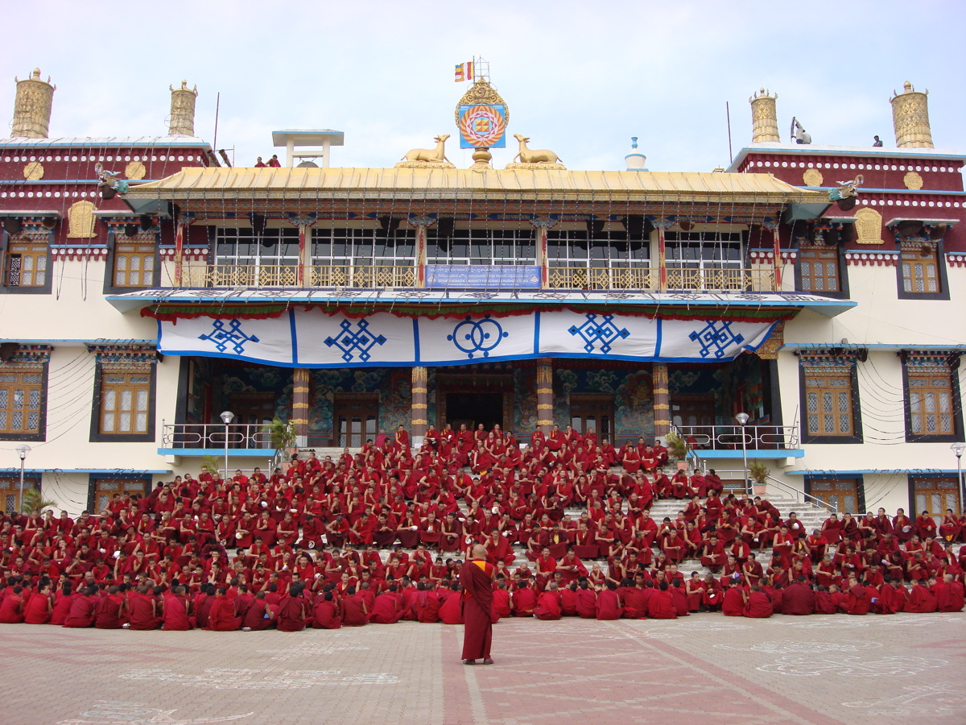

Slide 26

GRACIAS POR TU VISITA
Y QUE TENGAS UN BUEN DÍA
VICTOR NOVELLÓN

Slide 27







¿Te ha gustado?
Puedes ver más entrando
Aquí
Además puedes recibir powerpoints en tu correo electrónico suscribiéndote aquí:

